Slide 1
Здоровьесберегающие технологии
на уроке физики.

Slide 2
«Все без здоровья – ничто»
(Сократ)
« Физика – самый идеальный полигон
для тренировки ума»
( Эйнштейн)

Slide 3
Одной из важнейших задач , стоящих перед школой, является сохранение здоровья детей.
1. Можно считать, что здоровье ученика в норме, если:
а) в физическом плане - умеет преодолевать усталость, справляется с учебной нагрузкой;
б) в интеллектуальном плане - проявляет хорошие умственные способности, наблюдательность, воображение, самообучаемость;
в) в нравственном плане – честен, самокритичен;
г) в социальном плане – коммуникабелен, понимает юмор, сам умеет шутить;
д) в эмоциональном плане – уравновешен, способен удивляться и восхищаться.

Slide 4
2. Здоровье учащегося зависит от правильной организации учебной деятельности:
а) строгая дозировка учебной нагрузки;
б)построение урока с учетом динамичности учащихся, их работоспособности;
в) соблюдение гигиенических требований ( свежий воздух, оптимальный тепловой режим, хорошая освещенность, чистота);
г) благоприятный эмоциональный настрой.

Slide 5
Учитель должен постоянно заботиться о сохранении психического здоровья детей, повышать устойчивость нервной системы учащихся в преодолении трудностей.
Следует помнить, что у детей преобладает непроизвольное внимание.
Ученик способен сосредоточиться лишь на том, что ему интересно, нравится, поэтому задача учителя – помочь ученику преодолеть усталость, уныние, неудовлетворенность.
В известной степени неудовлетворенность собой является врожденной категорией и величайшим из стимулов к саморазвитию, обучению, условием борьбы и успеха.

Slide 6
У учащихся развита способность улавливать эмоциональный настрой учителя, поэтому с первых минут урока, с приветствия нужно создать обстановку доброжелательности, положительный эмоциональный настрой. Только через опыт совместного переживания у детей может развиться эмпатия, т.е. умение сопереживать.
Но неудовлетворенность, не облагороженная разумом, может привести к агрессивности, мнительности, тревожности. Необходимо постоянно заботиться о том, чтобы привести в согласие притязание ученика и его возможности.

Slide 7
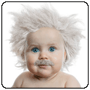
Огромное значение в предупреждении утомления является четкая организация учебного труда
На уроках физики практически вся учебная деятельность связана с мысленными или реальными экспериментами, умением и желанием объяснить привычные явления на основе законов физики.

Slide 8
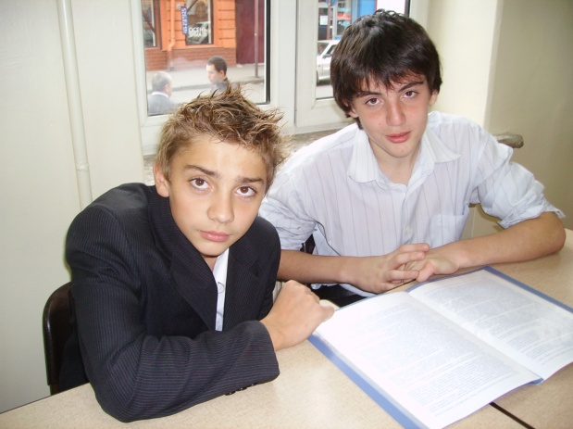
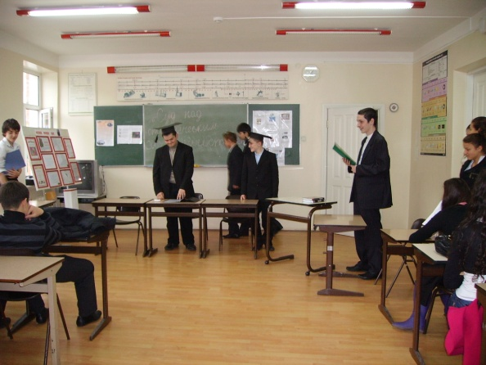
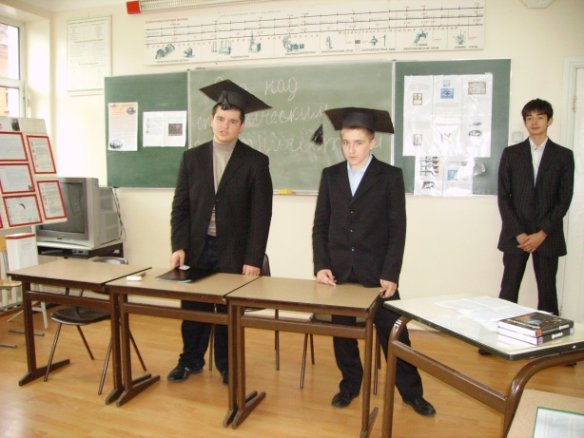
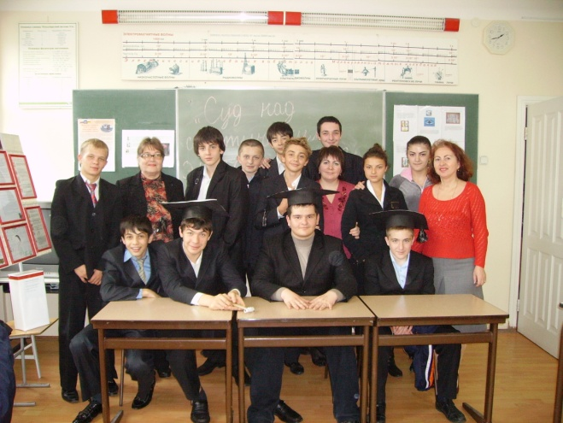
Хорошие результаты дают уроки – конференции, уроки « я – учитель», уроки – « судебный процесс» над явлением ( инерцией, трением, техническим прогрессом, электричеством, радиацией и т.п.)

Slide 9
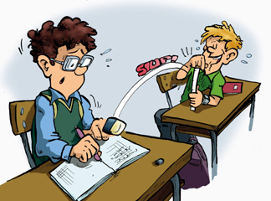
Не нужно забывать о том, что отдых – смена видов деятельности
Поэтому при планировании урока следует позаботиться о смене видов деятельности.
Нормой считается смена 4 – 5 видов деятельности.
Хорошие результаты дает проговаривание законов , прописывание в воздухе формул, работа в группах.

Slide 10
Запоминалки
Не лезьте в воду глубоко,
В воде давленье велико.
Надавит сверху РО-ЖЕ-АШ
И вдруг концы свои отдашь.
Массу мы легко найдём,
Умножив плотность на объём.
«Бац!» -взмахнул кнутом пастух.
«Пора вставать!» - пропел петух
Если слово «бац» запомнишь,
Формулу объёма вспомнишь.
V=bac

Slide 11
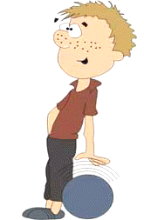
Очень хорошо, если предлагаемые упражнения для физкультминутки органически вплетаются в канву урока.
1.Игра с мячом.
Учитель, кидая мяч, задает ученику вопрос, отдавая мяч, обратно ученик отвечает.
2.Величина – единица.
3.Игра в слова.

Slide 12
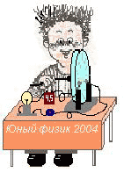
4.Острый глаз. Определите без измерений: длину отрезка, объём воды в стакане…
6.Уберите лишнее слово.
7.Шаги – термины. Ученик, шагая по кабинету, при каждом шаге называет физическое понятие или прибор, явление и т. п. из изученной темы. Выигрывает тот, кто пройдёт дальше.

Slide 13
Несколько минут на уроках следует уделить коротким физическим упражнениям:
1. упражнениям для глаз: ( движение глазами вверх – вниз; вправо – влево; вращение по часовой стрелке; против часовой стрелки; закрыть глаза и представить поочередно цвета радуги);
2. потягивание за мочки уха, потерание мочек уха.

Slide 14
В заключение хочется ещё раз сказать:
«Заботьтесь о здоровье детей, включайте физкультминутки и динамические паузы, следите за чистотой воздуха в классе, температурным режимом, освещенностью, что прямо влияет на здоровье учеников».

